Slide 1
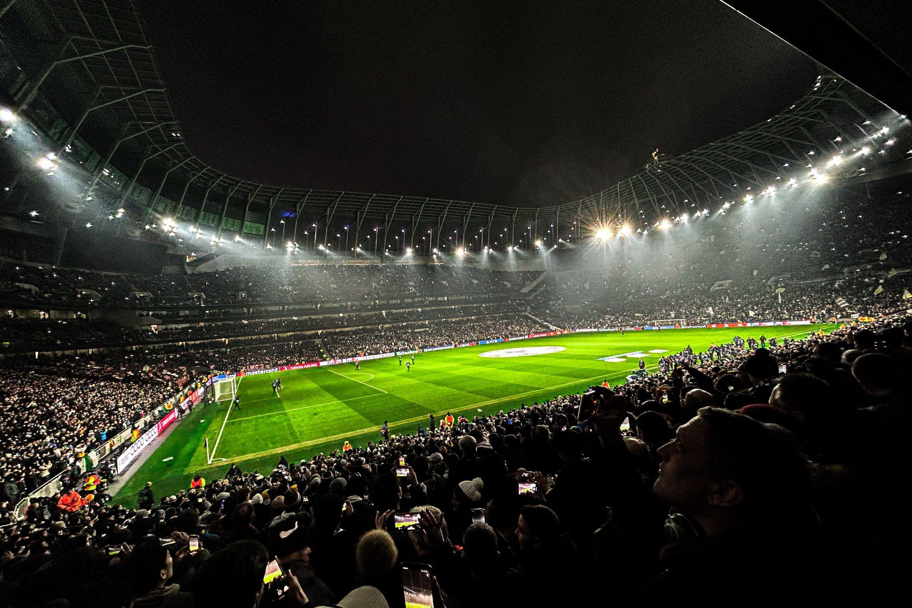
全観客参加型ミニゲームイベント
OverWalkers（Team-C）

Slide 2
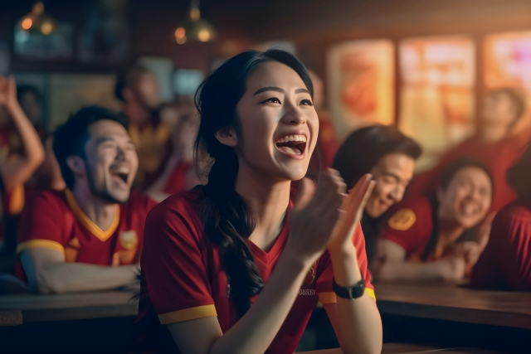
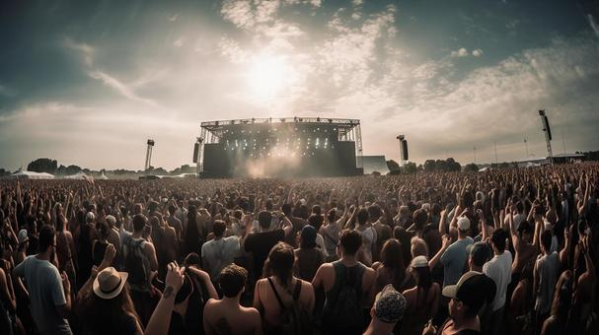
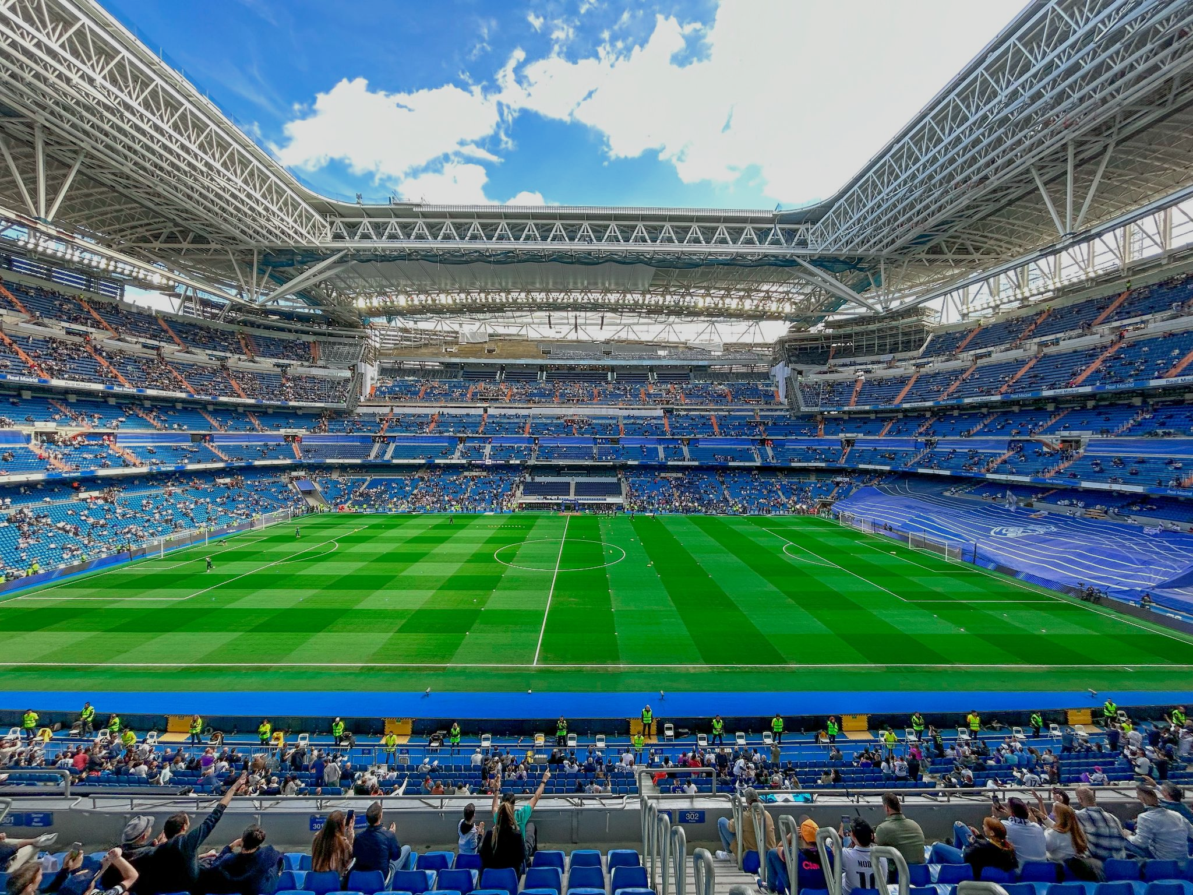
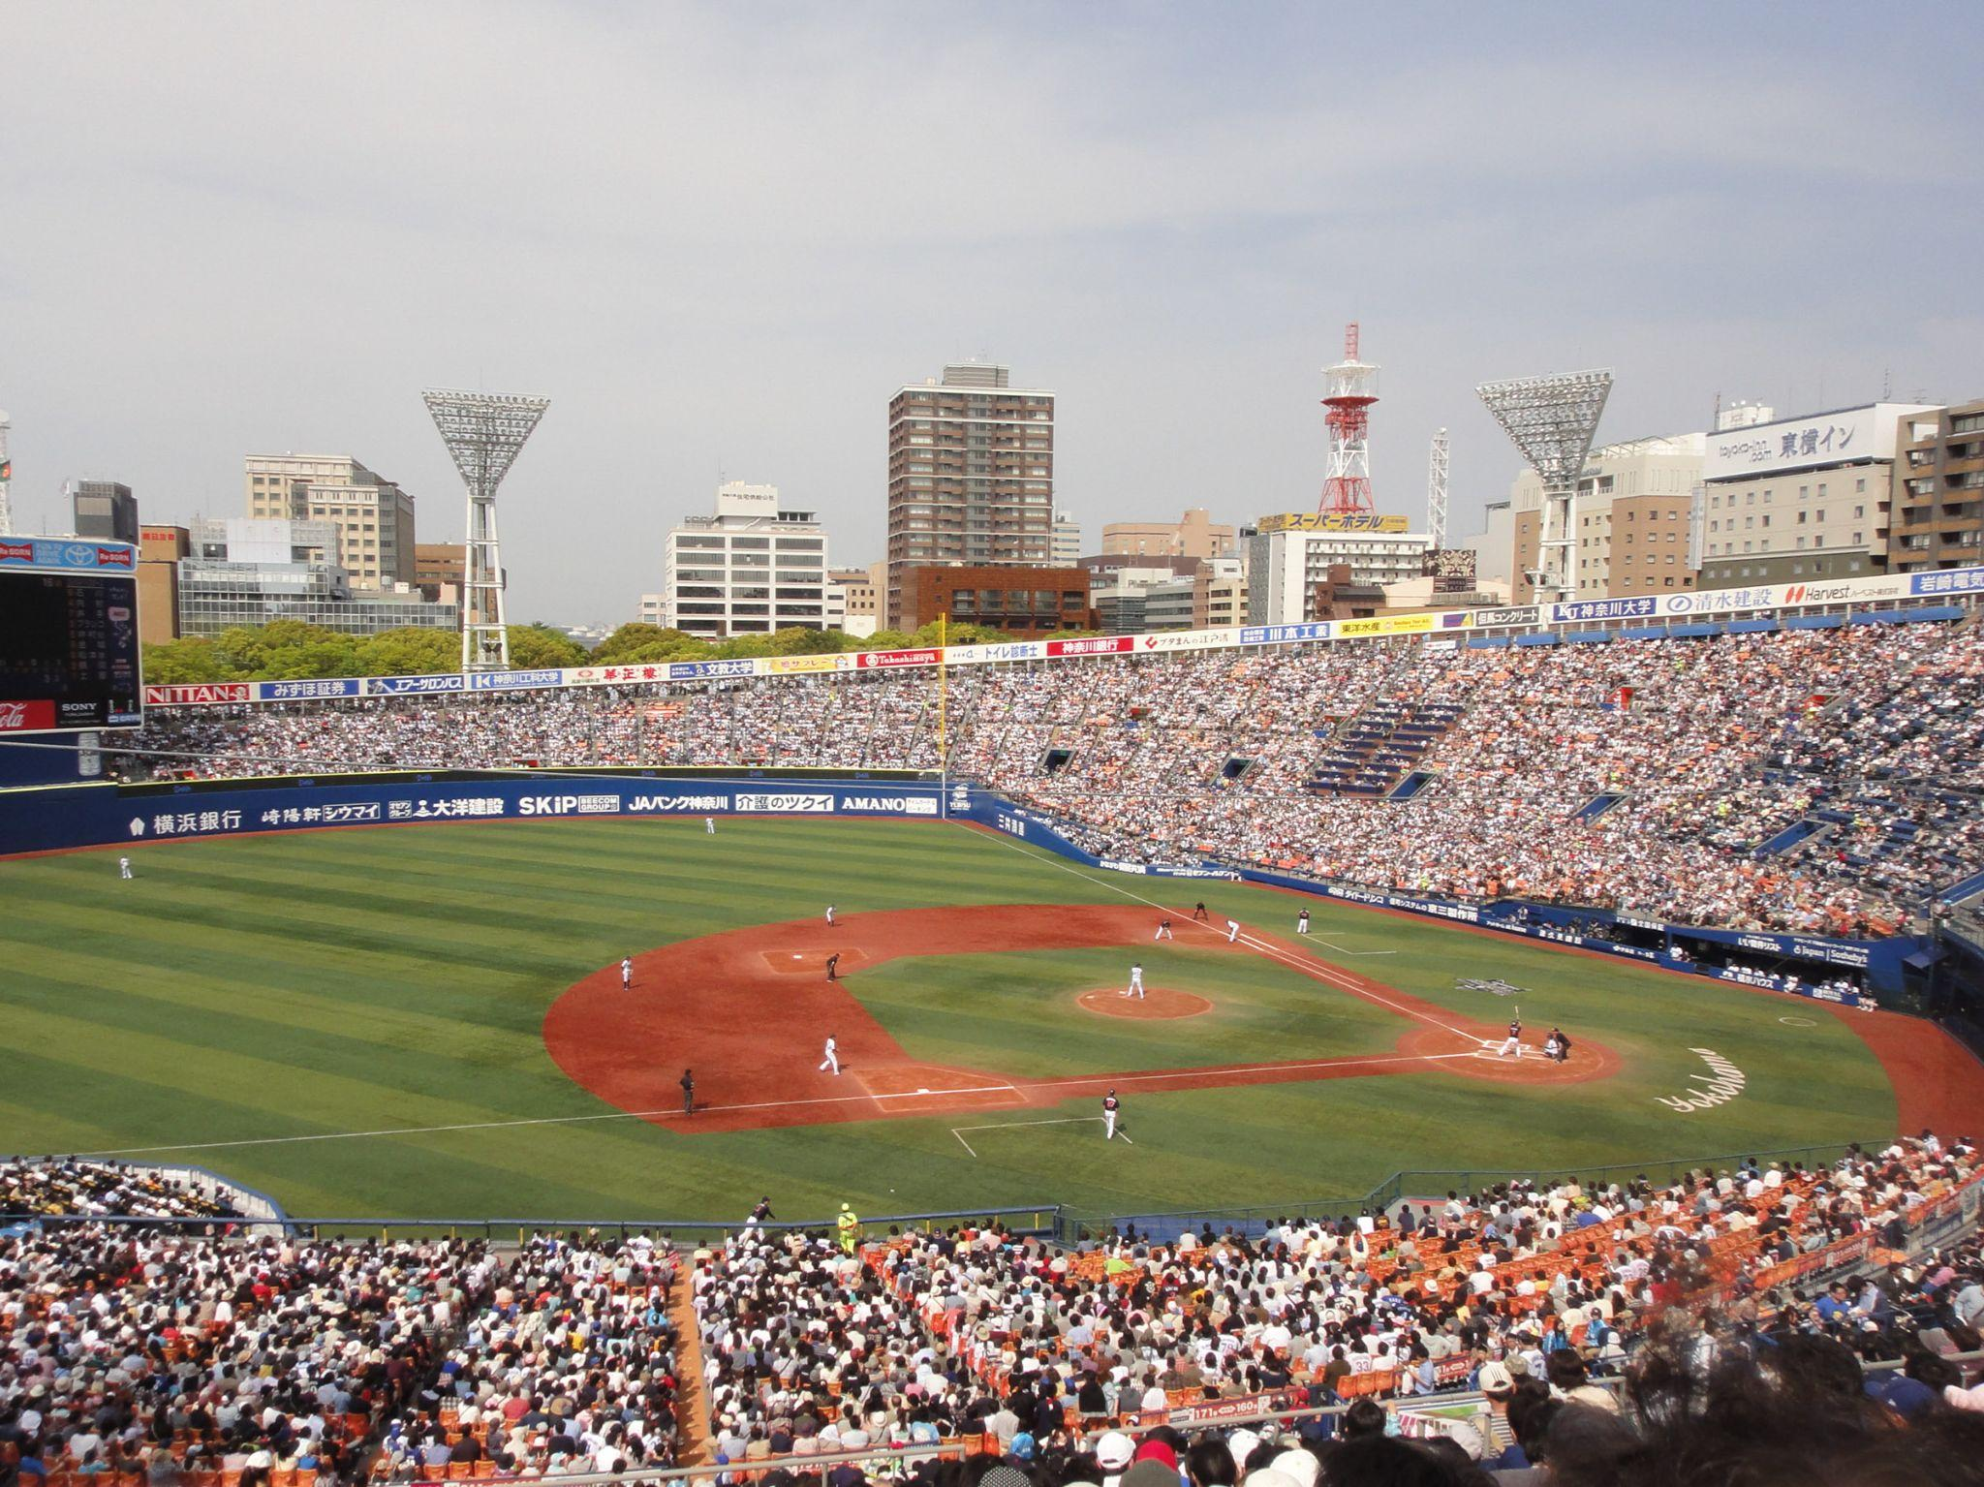
ターゲット（ペルソナ）
スポーツ観戦や音楽ライブの観客

Slide 3
ターゲットが抱える課題
ライブやスポーツ観戦の待ち時間（休憩時間 等）が暇になる
（リアル・オンライン）
リアルイベントの雰囲気が好きで、テンションを上げたままでいたい （リアル）

Slide 4

『InterActLive』
ポイント
イベント詳細
ミニゲーム
SNS
試合情報や選手情報
イベントごとのミニゲーム参加はここから！
・クイズ大会
・マーブルゲーム
・勝つたびにポイントをもらえる
・ポイントを使って賭けができる
・レースモード
・ロイヤル モード
ポイントが紐づいたアカウント
↓
SNSとしても利用可能
アカウントにハッシュタグ
（#プロ野球、#DeNA、#Jリーグ）
Notes:
サービス・機能

Slide 5
『InterActLive』
ポイント
イベント詳細
ミニゲーム
SNS
試合情報や選手情報
イベントごとのミニゲーム参加はここから！
・クイズ大会
・マーブルゲーム
・勝つたびにポイントをもらえる
・ポイントを使って賭けができる
・レースモード:
・ロイヤル モード
ポイントが紐づいたアカウント
↓
SNSとしても利用可能
アカウントにハッシュタグ
（#プロ野球、#DeNA、#Jリーグ）
Notes:
サービス・機能

Slide 6
ポイントの使い道
選手とのビデオ通話の権利: 参加者がお気に入りの選手と個人的に交流できる貴重な機会
サイン入りの公式ユニフォーム: チームの現役選手全員からのサインが入った特別なユニフォーム
オフィシャルクラブグッズ: チームのマフラーやキャップ、ステッカー、バッジなどのグッズ
クラブの歴史本: チームの歴史や成功を紹介した本やDVD
スタジアムツアーチケット: スタジアムの内部を案内してもらえるツアーのチケット
スタジアム内の飲食物一割引券: ゲームデーにスタジアムで利用できる飲食物の割引券
スタジアムのフードコートでの無料食事: スタジアムのフードコートで使用可能な無料食事クーポン
スタジアムのvip席での観戦体験: 最高のロケーションにある席で試合を観戦する権利

Slide 7
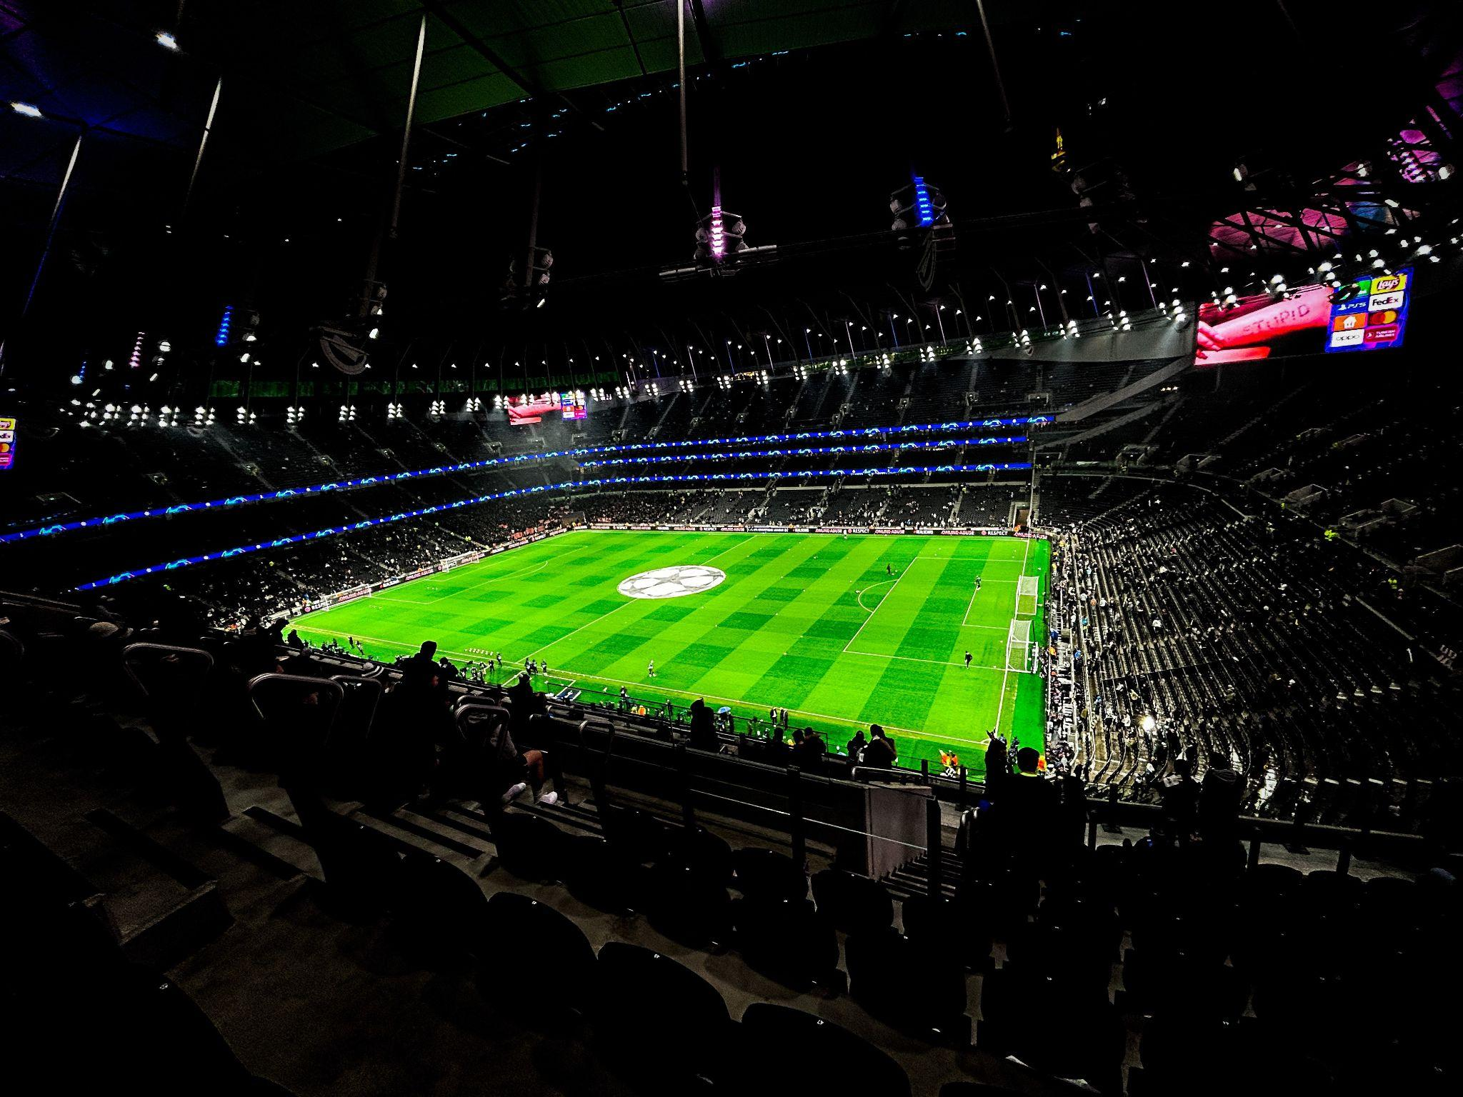
今回作ったサービスのシチュエーション
シチュエーション：サッカー試合のハーフタイム時 日本vsスペイン戦
ユーザーの画面のみ
観客全観客参加型ミニゲームイベント
→クイズイベントを開催！
クイズに参加し、
各問で正解するとポイントゲット！

Slide 8
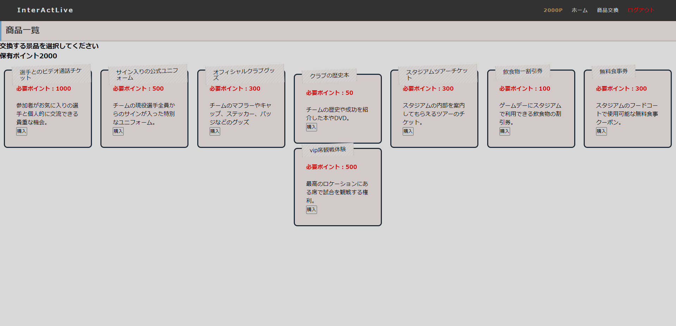
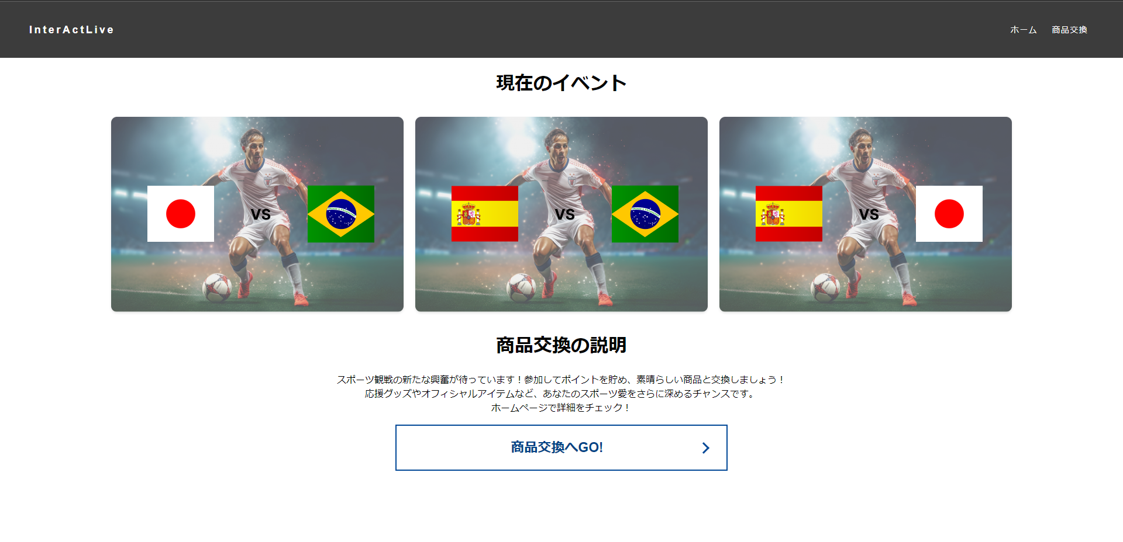
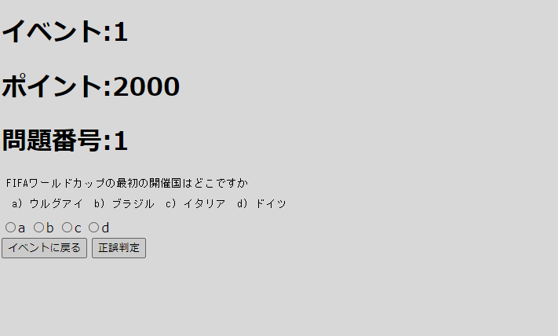
サンプルイメージ
ポイントで商品交換
ミニゲーム（クイズ）
https://interactlive.azurewebsites.net/ ⇐ 実際に使ってみてください！！

Slide 9

クイズのデモ動画

Slide 10





課題に対する効果
待ち時間や休憩時間にエンターテインメントを提供
ミニゲームの報酬として特典を提供
特典目的で利用者が増大しコミュニティが促進

Slide 11



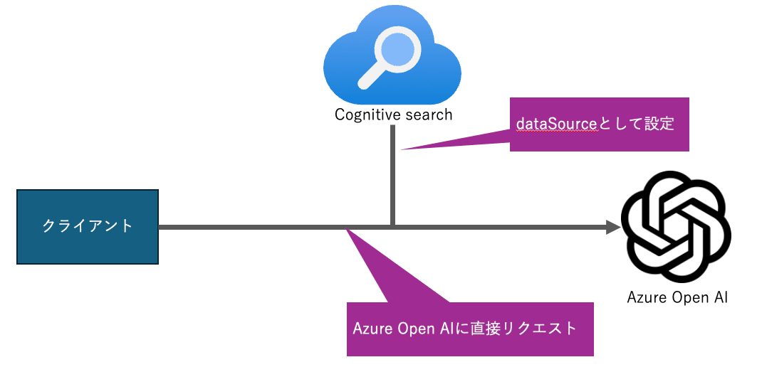

技術仕様（クイズ作成）
自社データ
（過去データ＋
前半の試合データ）
ストレージ
プロンプト
出力結果
（問題文,選択肢,答え）
参考資料：Azure Open AIの「Add your data」をAPIとして使う！ (zenn.dev)
Notes:
クイズ作成に関する技術仕様を説明します。
まず、ストレージという場所に自社データを保存しておきます。今回、この自社データには過去のデータと前半の試合データを保存しています。この自社データはcognitive searchを使うことで、参照することが出来ます。
次に、flaskでAzure Open AIにAPIの呼びだしとプロンプトを送るために、リクエストを行います。最後に、GPTが自社データを元にクイズを作成して、出力します。
自社データを扱う理由として、リアルタイムな情報を扱える様にし、実用性を高めることを目的としています。今回はサッカーの試合の前半のデータを読み込ませることでリアルタイムでの問題出題を可能にしています

Slide 12
クイズ作成用プロンプト
#命令書
あなたはクイズの出題者です。
Data Sourceの情報に基づいてワールドカップにまつわるクイズを4題出題してください。
#制約条件
– Data Sourceを参照して回答してください。
– 異なる4択の選択肢とその答えを作成してください。
– 日本語で問題を作成してください。
#出題例
問題文：FIFAワールドカップの優勝回数が最も多い国はどこですか？
a) ブラジル
b) イタリア
c) アルゼンチン
d) ドイツ
答え: a) ブラジル
読み込ませたデータによって様々なクイズを作成！
Notes:
今回はワールドカップを想定し、このようなプロントを作成しました。
このプロンプトを使用し、読み込ませたデータによって、様々なクイズを作成することがきます。

Slide 13










Webアプリケーション構成
Webサーバ
ポイント獲得
ポイント消費
Q.
Q.
question
問題表示
正誤処理
login
home
ログイン機能
ホーム画面
保有ポイント
reward
景品交換

Slide 14
今後の展望
プラットフォーム化
イベント情報、チーム情報
ミニゲーム参加ページ
ChatBot（詳しい友達感覚）：選手情報や選手間の相性診断など
SNS機能：同趣味のコミュニティができる
アカウントにハッシュタグ（#プロ野球、#DeNA、#Jリーグ）
もっと盛り上がれる新しい観戦へ！

Slide 15
以上です。
ありがとうございました！

